Slide 1


الجمهورية اللبنانية
وزارة الدولة لشؤون التنمية الإدارية
الية التعينات لوظائف الفئة الأولى: مراحل ومعايير
أيار 2025
Notes:
Image source: https://unsplash.com/photos/person-holding-pencil-near-laptop-computer-5fNmWej4tAA

Slide 2
هدف المؤتمر
عرض لآلية التعيين المعتمدة لوظائف الفئة الأولى، يتضمن شرحًا لمعايير التقييم المعتمدة وكيفية تطبيقها.
© 2025 Copyright, All Rights Reserved. Office of the Minister of State for Administrative Reform (OMSAR)

Slide 3


المسار المعتمد لتقييم واختيار المرشحين: ثلاث مراحل أساسية
1
3
2
المقابلة الشفهية
التقييم الرسمي
مرحلة الفرز الأولي
الجنسية
تقديم الطلب
المظهر الرسمي
الكاريزما ولغة الجسد
الأخلاقيات والقيم
الالمام بالوظيفة (معرفة السوق، وأصحاب المصلحة، والمؤسسة)
  سنوات الخبرة العامة
  سنوات الخبرة في مجال الاختصاص
  سنوات الخبرة في الوظائف القيادية
المهارات السلوكية
1
1
الخبرة المهنية
التمتع بالحقوق المدنية (لا حكم عليه)
المعايير السلوكية
إدارة المشاريع
إدارة أصحاب المصلحة
مهارات التواصل (المهارات الشفوية، الطلاقة اللغوية، الثقة بالنفس، تنظيم الأفكار)
الحوكمة وإدارة المخاطر والنزاعات والامتثال
معرفة اللغات المحلية والأجنبية
2
المهارات التقنية
2
المؤهل العلمي
شهادات متقدمة في مجال الاختصاص
معايير التقييم
الشهادة الجامعية
إدارة الأفراد (التحفيز، التفويض، الثقافة المؤسسية، حل النزاعات)
اتخاذ القرار وحل المشكلات
إدارة التغيير
التفكير الاستراتيجي والمنطقي
الابتكار والإبداع
3
التطوير المهني
مؤلفات/مقالات
معاهد تقنية/تدريب متخصص
الخبرة العملية
المهارات القيادية
3
غيرها من الشروط المهنية ...
© 2025 Copyright, All Rights Reserved. Office of the Minister of State for Administrative Reform (OMSAR)

Slide 4


مرحلة ما قبل الإعلان عن الوظيفة الشاغرة
مجلس الخدمة المدنية
رئيس الوزراء/الوزير المعني
تُحدَّد المؤهلات والكفايات والمهارات المطلوب توافرها لدى المرشح/ة للتعيين في كل وظيفة من وظائف الفئة الأولى الشاغرة من قِبل الوزير المعني. يتم مراجعتها من قبل وزير التنمية الإدارية ورئيس مجلس الخدمة المدنية
وزير الدولة لشؤون التنمية الإدارية
وظيفة الفئة الأولى شاغرة
يُعدّ رئيس مجلس الخدمة المدنية مع وزير الدولة لشؤون التنمية الإدارية مسوّدة إعلان لملء الوظيفة/الوظائف الشاغرة، وتُوضع المسوّدة لدى كل من السيد رئيس مجلس الوزراء والوزير المعني لإبداء الرأي، ويُصار إلى صياغة الإعلان بصورته النهائية، ويُطلب من وزير التنمية الإدارية نشر الإعلان.
© 2025 Copyright, All Rights Reserved. Office of the Minister of State for Administrative Reform (OMSAR)

Slide 5
الإعلان عن الوظيفة الشاغرة
يتم نشر الإعلان عن الوظيفة الشاغرة في وقت واحد في عدة مواقع
مواقع الجهات العامة
مواقع المجلات الإعلامية
-المؤسسة العامة أو الإدارة العامة المعنية
-جهة الوصاية المعنية
-مكتب وزير الدولة لشؤون التنمية الإدارية
-المجلات الإعلامية المحلية
-المجلات الإعلامية الإقليمية
-المجلات الإعلامية الدولية
-منصات تواصل اجتماعي
إعلان الوظيفة يكون لمدة أسبوعين ويجوز للوزير المعني تمديد أو تجديد المهلة -قرار مجلس الوزراء 32 تاريخ 29 أيار 2025
© 2025 Copyright, All Rights Reserved. Office of the Minister of State for Administrative Reform (OMSAR)
© 2025 Copyright, All Rights Reserved. Office of the Minister of State for Administrative Reform (OMSAR)

Slide 6
المرحلة الأولى : الفرز الأولي والمعايير المعتمدة
عملية فرز أولي آلي عبر النظام الإلكتروني، استنادًا إلى الشروط الأساسية المعلنة في الوصف الوظيفي.
المعايير المعتمدة لعملية الفرز الأولي
  عملية الفرز الأولي:
  الحد الأدنى من المؤهلات الأكاديمية المطلوبة
  الحد الأدنى من سنوات الخبرة المطلوبة
  إجادة اللغة العربية واللغات الأجنبية المطلوبة
  أن يكون لبنانيًا
  أن يكون متمتعًا بجميع الحقوق المدنية
  شروط أخرى مطلوبة تتعلق بالوظيفة الشاغرة
يتولّى فريق التقييم في وزارة الدولة لشؤون التنمية الإدارية مراجعة الطلبات يدويًا لضمان الدقة وتصحيح أي خطأ قد ينتج عن إدخال البيانات من قبل المتقدمين.
يصنف المرشحين إلى مقبول – ينتقل إلى مرحلة التقييم الرسمي
غير مقبول – يُستبعد من عملية التقييم لعدم توفر الحد الادنى
انتقال المرشحين الذين اجتازوا الفرز الاولي الى مرحلة التقييم الرسمي
لائحة بالمرشحين الذين استبعدوا مع الأسباب الموجبة
© 2025 Copyright, All Rights Reserved. Office of the Minister of State for Administrative Reform (OMSAR)
© 2025 Copyright, All Rights Reserved. Office of the Minister of State for Administrative Reform (OMSAR)

Slide 7
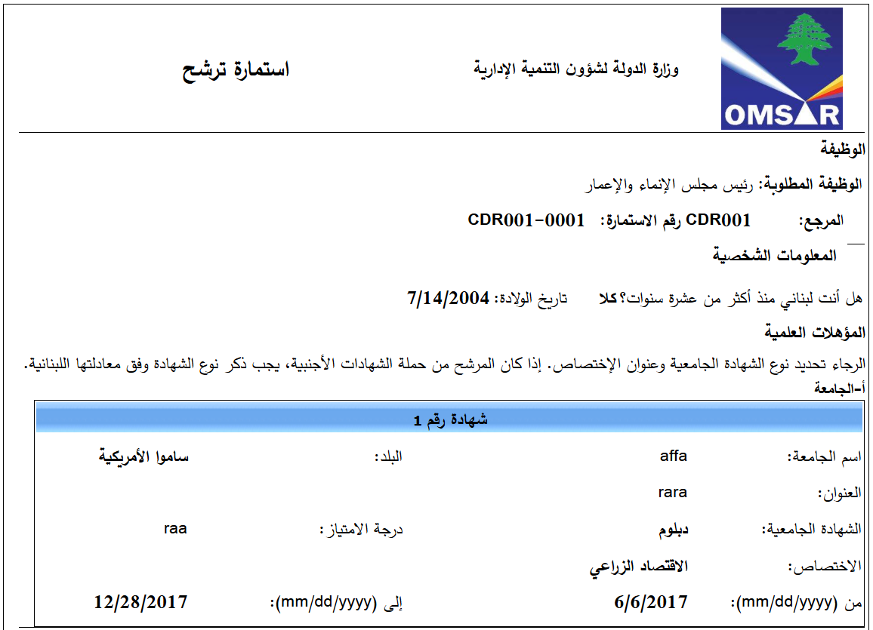

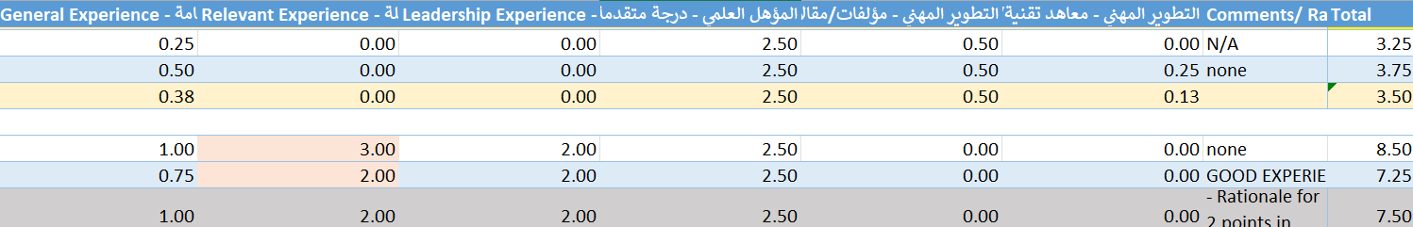
المرحلة الثانية: التقييم الرسمي والمعايير المعتمدة
فريق من مجلس الخدمة المدنية
فريق من مكتب وزير الدولة لشؤون التنمية الإدارية
يقوم كل عضو من كل فريق بوضع علامة لكل طلب عبر تطبيق إلكتروني، استنادًا إلى معايير التقييم المتفق عليها مع الوزير المعني
الخبرة العامة
الخبرة ذات الصلة
الخبرة في المناصب القيادية
المؤهل العلمي
مؤلفات/مقالات
تدريب متخصص
المجموع
تطابق أو مفارقة بين العلامتين
فريق ثالث معني بالتحكيم والمواءمة
في حال عدم وجود فروقات او في حال وجود فروقات بسيطة بين العلامتين: يؤخذ بالمعدل.
في حال وجد فروقات كبيرة بين العلامتين (علامة او اكثر): تحول الإستمارة لطرف ثالث معني بوضع علامة ثالثة ونهائية.
© 2025 Copyright, All Rights Reserved. Office of the Minister of State for Administrative Reform (OMSAR)
© 2025 Copyright, All Rights Reserved. Office of the Minister of State for Administrative Reform (OMSAR)

Slide 8
المعايير المعتمدة في التقييم الرسمي
التقييم​
المؤشّر
البعد
6
1
سنوات إضافية من الخبرة العامة
سنوات إضافية من الخبرة المحددة ذات الصلة
الخبرة المهنية
3
2
الخبرة ذات الصلة في المناصب القيادية
3
شهادة متقدمة في المجال ذي الصلة
4
1 حتى
المؤهل العلمي
2 حتى
0.5
1
0.5
المنشورات والدراسات ذات الصلة
التطوير المهني
0.5
التدريبات المهنية والمتخصصة
إجمالي درجة التقييم الرسمي =10
© 2025 Copyright, All Rights Reserved. Office of the Minister of State for Administrative Reform (OMSAR)
© 2025 Copyright, All Rights Reserved. Office of the Minister of State for Administrative Reform (OMSAR)

Slide 9
مجلس الانماء والاعمار : مثال عن عملية التقييم الرسمي والمعايير المعتمدة للمناصب المعلنة
التقييم​
وصف المؤشّر​
المؤشّر
البعد
6
1
نقطة لكل 5 سنوات حتى 15 سنة0.25
سنوات إضافية من الخبرة العامة
3
نقاط إضافية لكل 5 سنوات حتى 15 سنة
سنوات إضافية من الخبرة المحددة ذات الصلة
الخبرة المهنية
2
0.5 نقطة لكل 5 سنوات حتى 9 سنوات
الخبرة ذات الصلة في المناصب القيادية
3
لمفوض الحكومة
للمتقدمين الخارجيين: بكالوريوس ثاني = 1 نقطة
للمتقدمين الداخليين: بكالوريوس + 3 سنوات = 1 نقطة
بكالوريوس < 3 سنوات = 0 نقطة
لـنائب الرئيس، الأمين العام، أعضاء
بكالوريوس في الهندسة و/أو الاقتصاد و/أو الإدارة و/أو المالية و/أو المحاسبة و/أو التخطيط و/أو القانون = 1 نقطة
للـرئيس
بكالوريوس في الهندسة و/أو الاقتصاد و/أو الإدارة = 1 نقطة
درجة متقدمة في المجال ذي الصلة
4
1حتى
المؤهل العلمي
2حتى
ماجستير في مجال ذي صلة = 1 نقطة
ماجستير في إدارة الأعمال = 2 نقطة
اماجستير في تخصصات أخرى = 0.5 نقطة
0.5
دكتوراه
0.5
1
0.5
كل منشور = 0.25 نقطة
المنشورات والدراسات ذات الصلة
التطوير المهني
0.5
كل تدريب مهني = 0.25 نقطة
التدريبات المهنية والمتخصصة
إجمالي درجة التقييم الرسمي =10
© 2025 Copyright, All Rights Reserved. Office of the Minister of State for Administrative Reform (OMSAR)
© 2025 Copyright, All Rights Reserved. Office of the Minister of State for Administrative Reform (OMSAR)

Slide 10



المرحلة الثالثة: الخطوات التحضيرية والمقابلات الشفهية
مكتب وزير الدولة لشؤون التنمية الإدارية
الكشف عن هوية المرشحين المدرجين على القائمة المختصرة.
إبلاغ المرشحين بانتقالهم لمرحلة المقابلات الشفهية وجمع سيرهم الذاتية وارقام هواتفهم.
الخطوة الأولى
مرحلة ما قبل المقابلات
مجلس الخدمة المدنية
إعداد جدول زمني للمقابلات ودعوة المرشحين وفقًا لها
الخطوة الثانية
اللجنة الوزارية
إجراء المقابلات وفقًا للمعايير المحددة مسبقًا
الخطوة الوحيدة
مرحلة المقابلات
اللجنة الوزارية
وضع اللجنة الوزارية مع رئيس مجلس الخدمة المدنية ( 3 اعضاء) درجات التقييم (كل وزير بالتنسيق مع الخبير/ الخبيرين المعنيين ) - مداولات بين اللجنة ومع الخبراء
الخطوة الأولى
مرحلة ما بعد المقابلات
مجلس الخدمة المدنية
ترتيب المرشحين وفق الاولوية حسب المعدل النهائي وإعداد التقرير النهائي لإرساله لمجلس الوزراء
الخطوة الثانية
© 2025 Copyright, All Rights Reserved. Office of the Minister of State for Administrative Reform (OMSAR)
© 2025 Copyright, All Rights Reserved. Office of the Minister of State for Administrative Reform (OMSAR)

Slide 11



المرحلة الثالثة: المعايير المعتمدة لتقييم المقابلات الشفهية
التقييم​
المؤشّر​
البعد
2
المظهر الرسميّ
الكاريزما ولغة الجسد
المهارات السلوكية
الاخلاق والقيّم
الالمام بالوظيفة والدافعية والدراية بالدور وبالوضع الحالي والتحديات
4
التخطيط الوظيفيّ
4
تنظيم العمل الوظيفي
الرصد والتقييم
المهارات الوظيفية
التواصل
إدارة أصحاب المصلحة
إدارة الحوكمة والمخاطر والامتثال
4
التفكير الاستراتيجيّ والمنطقيّ
4
الابتكار والإبداع
المهارات القيادة
اتخاذ القرارات وحل المشكلات
إدارة الأفراد
إدارة التغيير
إجمالي درجة المقابلة =10
© 2025 Copyright, All Rights Reserved. Office of the Minister of State for Administrative Reform (OMSAR)
© 2025 Copyright, All Rights Reserved. Office of the Minister of State for Administrative Reform (OMSAR)

Slide 12


المرحلة الرابعة: موافقة مجلس الوزراء
قرار مجلس الوزراء
الوزير المعني
اللجنة
يعرض الموضوع على مجلس الوزراء لاتخاذ القرار المناسب
يرفع الوزير قائمة مصغرة الى مجلس الوزراء مع توصيته بالتعيين من بين هذه الاسماء
تضع اللجنة تقريرها بناء على نتائج المقابلات الشفهية
جمع معدلات اعضاء اللجنة
© 2025 Copyright, All Rights Reserved. Office of the Minister of State for Administrative Reform (OMSAR)
© 2025 Copyright, All Rights Reserved. Office of the Minister of State for Administrative Reform (OMSAR)

Slide 13
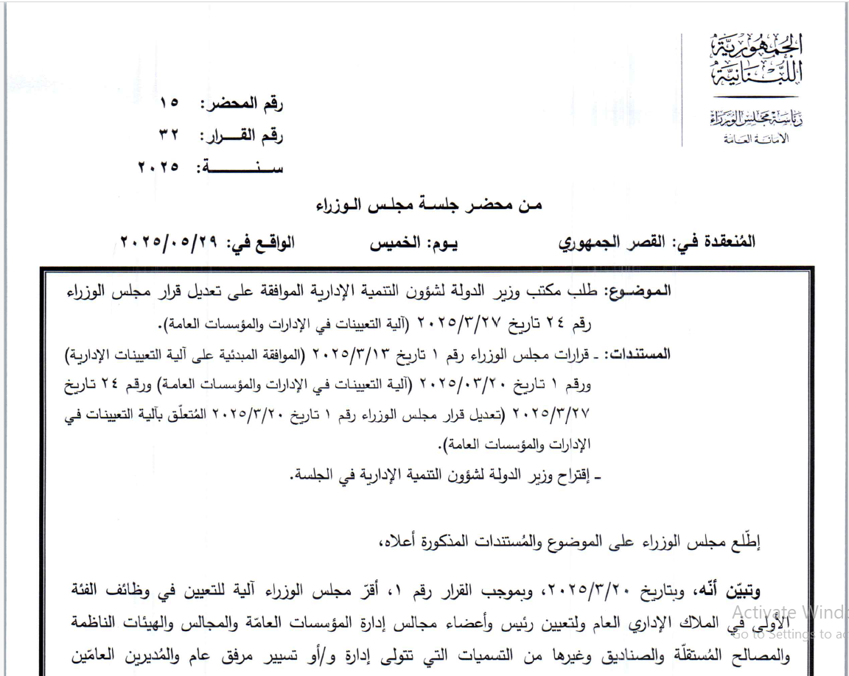
التعديلات الاساسية على الألية - قرار مجلس الوزراء رقم 32-تاريخ 29 أيار 2025
تحدد مهلة تقديم طلبات الترشيح بهلة أسبوحين كحد أقصى- ويمكن أن يطلب الوزير المعني تجديد أو تمديد هذه المهلة
يرفع الوزير المعني قائمة تشمل أسماء المرشحين/ات المُصغّرة(short list) المدرجين/ات في المحضر المشار إليه أعلاه، وقائمة أسماء المرشحين/ات من داخل الملاك حسب البند (5) من الفقرة (أ) إلى السيد رئيس مجلس الوزراء، تمهيداً لعرض الموضوع على مجلس الوزراء لاتخاذ القرار المناسب بهذا الشأن، وعلى أن يكون للوزير المختص تفضيل لأحد المرشحين/ات.
يمكن للوزير أن يقترح إنشاء أكثر من لجنة تعمل بشكل متوازي، على أن يسمي في هذه الحالة كل من الوزير المعني وزير التنمية الإدارية ورئيس مجلس الخدمة المدنية من ينوب عنهم في كل لجنة
© 2025 Copyright, All Rights Reserved. Office of the Minister of State for Administrative Reform (OMSAR)
© 2025 Copyright, All Rights Reserved. Office of the Minister of State for Administrative Reform (OMSAR)

Slide 14



نبذة عما تم إنجازه في ملف وظائف الفئة الأولى حتى تاريخه - 30 أيار 2025
عدد الطلبات
CDR005
CDR002
CDR001
634
CDR004
CDR003
مجلس الإنماء والإعمار
مفوّض الحكومة
أعضاء مجلس الإدارة
أمين العام
نائب الرئيس
رئيس
57
236
110
131
100
عدد الطلبات
OGERO003
119
رئيس مجلس إدارة/مدير عام
هيئة اوجيرو
119
عدد الطلبات
TLLB004
TLLB003
171
أعضاء مجلس الإدارة
رئيس مجلس إدارة/مدير عام
تلفزيون لبنان
101
70
عدد الطلبات
ERA002
ERA001
341
أعضاء
رئيس
الهيئة الوطنية لتنظيم قطاع الكهرباء
214
127
عدد الطلبات
TRA005
TRA004
الهيئة المنظمة للإتصالات
524
أعضاء
رئيس
354
170
عدد الطلبات
MOPW006
MOPW005
MOPW005
الهيئة لعام للطيران المدني
271*
مفوّض الحكومة
أعضاء
رئيس مجلس إدارة/مدير عام
74*
137*
60*
*حتى تاريخه
© 2025 Copyright, All Rights Reserved. Office of the Minister of State for Administrative Reform (OMSAR)

Slide 15
نظرة عامة على الإحصاءات المتعلقة بالوظائف التي تم الإعلان عنها - حتى تاريخ 30 أيار 2025
عدد التعيينات
عدد المقابلات
عدد الطلبات التي تم تقييمها
عدد الطلبات المقدمة
عدد الوظائف التي تم الإعلان عنها
عدد المؤسسات موضوع التعيين
أخر الأرقام
9
104
1241
1788
31
6
© 2025 Copyright, All Rights Reserved. Office of the Minister of State for Administrative Reform (OMSAR)

